Slide 1

计算机网络安全
华中科技大学

Slide 2
第2章 Internet协议的安全性
2.1
2.2
2.3
网络层协议
运输层协议
应用层协议

Slide 3
第2章 Internet协议的安全性
01
TCP协议的安全性
02
UDP协议的安全性

Slide 4
BUSINESS PLAN
PART-01
TCP协议的安全性

Slide 5


传输控制协议—TCP
TCP协议提供的服务：
基本的运输层服务：多路复用/多路分解。
可靠传输：校验和、确认重传、超时机制、字节编号。
Notes:
提到TCP，大家先回顾一下计算机网络课程中我们学过的TCP协议所具备的一些特点，或者说它提供的服务。
TCP工作在运运输层，所以它提供的最基本的服务，那就是多路复用，多路分解服务。
应用层传输来的数据通过TCP 进行封装以后，然后再交给下层网络层来发送出去。接收方收到从网络层传过来的数据以后，根据端口来交给对应的应用进程。
除此以外，TCP 还提供了可靠传输、面向连接、流量控制、拥塞控制的服务。
其中可靠传输，它利用了校验、确认重传、超时的机制来保证数据传输的可靠性。
面向连接是指在传输数据之前有一个建立连接的过程,俗称三次握手过程，在数据传输结束以后有一个释放连接的过程。
而流量控制则是通过接收窗口来抑制发送方发送数据的流量；
拥塞控制采用拥塞窗口，慢启动、拥塞避免等措施来进行控制。

Slide 6
传输控制协议—TCP
TCP协议提供的服务：
面向连接：建立连接、数据传输、释放连接。
流量控制：接收窗口。
拥塞控制：拥塞窗口、慢启动、拥塞避免等。

Slide 7
TCP协议的安全问题
TCP协议容易遭受的攻击
第一类攻击：
针对TCP连接建立阶段的三次握手过程的SYN Flood攻击。
第二类攻击：
针对TCP协议不对数据包加密和认证的漏洞的TCP序列号攻击、TCP会话劫持、数据嗅探等攻击。
第三类攻击：
针对TCP的拥塞控制机制的特性，在TCP连接建立后的数据阶段攻击，主要是拒绝服务攻击。
Notes:
我们刚刚讲到TCP协议是一个可靠的传输层协议，那它是不是就不会有安全题了呢？答案当然是否定的。
TCP 它也会面临着很多的攻击，总结来说，主要有这样的三类攻击:
第一类是针对TCP 连接建立阶段，也就是三次握手过程的SYN flood 攻击。
第二类攻击是针对TCP协议没有提供对数据的加密和认证，因此就可能对TCP的数据进行嗅探，进而伪造。这就涉及到数据嗅探、TCP序列号攻击、会话劫持等攻击，具体怎么攻击呢？我们在后面会给大家详细进行介绍。
第三类攻击针对TCP拥塞控制的机制来进行的数据阶段的攻击，更多的是进行拒绝服务攻击。

Slide 8
TCP协议的安全性（1）
正常的三次握手建立通讯的过程
SYN （我可以和你连接吗？）
ACK | SYN（可以，请确认！）
ACK （确认连接）
服务器
发起方
Notes:
我们首先来看一下第一类攻击——SYN-flood攻击的攻击原理。
正常的三次握手的过程是：客户端向服务器发送第一个报文，是一个连接请求报文，该报文带有SYN标志，我们把它称为SYN报文；服务器会针对用户的请求分配连接缓冲区，然后对服务器进行响应，该报文带有SYN和ACK标志；客户端对第二个报文的确认，即第三个ACK报文发送成功以后，三次握手就完成了，连接建立成功，连接状态为开放状态。
当发生攻击时，攻击者在发送第一个SYN报文以后，服务器返回SYN+ACK的确认报文以后，攻击者一直不发送第三个ACK报文，当然这也可能是因为攻击者伪造了源IP，导致第二个ACK报文攻击者收不到，此时，服务器端该连接一直处于半开放状态。

Slide 9
TCP协议的安全性（1）
攻击者伪造源地址进行SYN请求
就是让你白等
为何还没回应
SYN （我可以和你连接吗？）
ACK | SYN（可以，请确认！）
？？？
不能建立正常的连接
受害者服务器
攻击者

Slide 10
TCP协议的安全性（1）
大量的tcp connect
这么多连接需要处理 ？
半开tcp connect
半开tcp connect
半开tcp connect
半开tcp connect
半开tcp connect
攻击者
资源耗尽
正常tcp connect
不能建立正常的连接
受害者
正常用户
Notes:
若攻击者发送大量的SYN报文，并且都不发送第三个ACK报文的情况下，会发生什么情况呢？最终可能导致服务器分配大量的缓存，资源耗尽，使得正常用户也无法访问服务，这种攻击就是SYN-Flood攻击。

Slide 11
SYN-Flood攻击
SYN-Flood攻击
攻击者利用TCP连接的半开放状态发动攻击。
攻击者使用第一个数据包对服务器进行大流量冲击，使服务器一直处于半开放连接状态，从而无法完成3步握手过程，导致正常用户也无法访问服务，因此SYN-Flood攻击是一种拒绝服务攻击。
Notes:
攻击者正是利用了TCP连接的半开放状态来发动攻击。攻击者使用第一个数据包对服务器进行大流量冲击，使服务器一直处于半开放连接状态，从而无法完成3步握手过程，导致正常用户也无法访问服务，因此SYN-Flood攻击是一种拒绝服务攻击。

Slide 12

SYN-flood攻击检测技术
SYN-flood攻击检测技术
半开连接数检测
恒定---突然增多
新建连接速率检测
Notes:
那么针对于这种攻击，我们应该如何进行防范呢？
我们要进行防范的话，首先是需要能够检测到SYN-Flood攻击,然后在检测到的基础上再去考虑怎么进行防范。
那么我们如何检测到SYN-flood攻击呢？
一个是针对半开连接数来进行检测，也就是说服务器主要检测未完成的半开连接数，有没有一个突然的变化？这个未完成的半连接数，在没有受到攻击的时候，一般会保持在一个相对恒定的范围内。如果未完成的半连接数突然增多，甚至于接近服务器的资源分配上限的时候，那么就可以怀疑此服务器正受到SYN-Flood攻击或者异常流量攻击。
还有一种检测方法就是我们可以在服务器这边记录每秒新建连接的数量。
如果针对某个端口的新建连接的数量在单位时间之内一下子变得很多，超过一定的阈值，也可以怀疑服务器是受到了攻击。那么这个时候呢我们也可以检测出来就是发生了SYN-Flood攻击。

Slide 13

SYN-flood攻击检测技术
SYN-Flood攻击和TCP端口扫描的区别
端口扫描
源IP固定，目的端口变化
SYN-Flood攻击
源IP变化，目的端口固定
Notes:
这里需要注意的是，TCP端口扫描也会产生大量的SYN报文，但是SYN-Flood攻击和端口扫描还有点不太一样。端口扫描，一般是对某主机的不同端口扫描，因此它的目的端口是不断变化的，而源IP是固定的；而一般来说SYN-Flood攻击针对的是某一特定的服务，其目的端口是固定的，源IP可能为固定IP，也可能为伪造的随机IP。

Slide 14

针对SYN-Flood攻击的防范措施
阻断新建连接
源地址过滤
释放无效连接
监视系统的半开连接和不活动连接，超过阈值时释放

Slide 15
针对SYN-Flood攻击的防范措施
Syn丢包
代理服务器/防火墙
SYN proxy
SYN cache
SYN cookie
Safe reset
Notes:
那我们检测到了SYN-flood 攻击以后，我们又该如何进行防范呢？
针对SYN-flood 攻击的防范措施，其实有很多。一种最直接最粗暴的办法就是阻断新建连接。就是对检测出有可能是进行SYN-flood 攻击的源地址设置过滤规则，进行阻断。那么它后续发过来的SYN报文，就直接丢弃了，服务器也就不会再给他分配缓冲区。
但是如果攻击者的源地址是伪造的，源地址不断变化的话，这种方法就无法使用了。
我们再考虑另外的防范措施。因为SYN-Flood 攻击让受害者服务器分配大量的连接缓冲区，内存资源消耗过多。
这样的话，我们可以监视系统的半开连接和不活动的连接，如果超过一定的时间，还没有后续的报文到达的话，就直接把这些无效连接释放掉。
还有第三种公防范措施，就是我们是不是在收到SYN报文以后，不马上分配连接缓冲区，当确认不是SYN攻击以后，再分配缓冲区。
那么这里就有个问题了，如何判断是不是一个SYN攻击呢？第一个办法，我们收到第一个SYN报文的时候，把它丢掉，如果正常的用户，它会再发一次连接请求过来，如果是攻击的话，很有可能就不发送第二次请求了。也就是说来自同一个源IP的第二个SYN报文，我们才接受。
这种措施对源地址伪造的SYN-Flood攻击有一定的作用。但是这种方法会造成很多误杀，正常用户的连接都要连接两次才能成功。
另外，我们可以考虑在服务器前面增加一个防火墙或者代理服务器。所有到服务器的连接先发送到代理服务器，由代理服务器确认不是攻击以后，再跟服务器连接。syn proxy 、syn cache，syn cookie 、syn reset都是采用proxy的机制。
那么接下来，我们具体分析一下每一种防范机制。

Slide 16
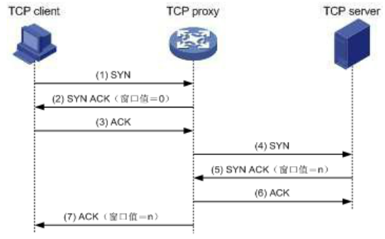
针对SYN-Flood攻击的防范措施
SYN proxy

Slide 17
针对SYN-Flood攻击的防范措施
SYN cache
不分配TCB，用HASH表（Cache）保存半开连接信息

Slide 18
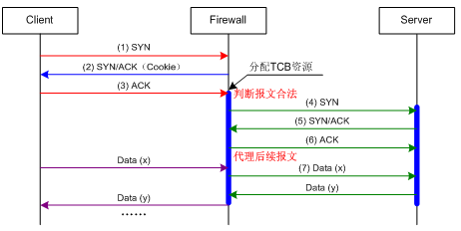
针对SYN-Flood攻击的防范措施
SYN cookie
根据连接信息以及己方时间戳、MSS等信息生成cookie

Slide 19
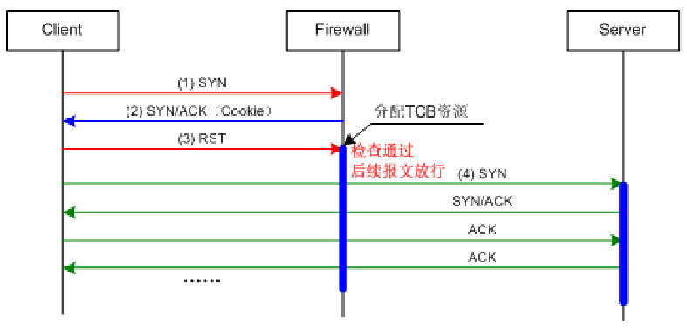
针对SYN-Flood攻击的防范措施
Safe reset（1）

Slide 20
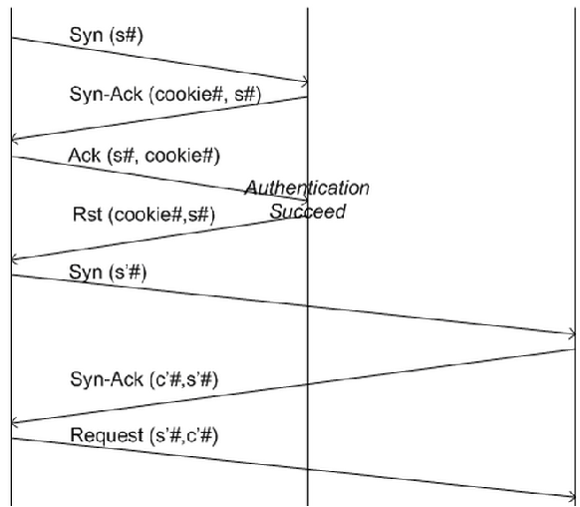
针对SYN-Flood攻击的防范措施
Safe reset（2）

Slide 21
TCP协议的安全性（2）
序号攻击：
TCP协议易遭受序号攻击。如果攻击者能够预测目标主机选择的起始序号，他就可能欺骗该目标主机。Morris已经证明，预测目标主机选择的起始序号确实是可行的。
Morris的序号攻击依赖于建立一条通往目标主机的合法连接。
序号攻击的方法可以延伸到攻击其他协议。
Notes:
TCP容易收到的第二类攻击是序号攻击。早在1985年，Bob Morris就首先提出了对TCP协议潜在的安全性的考虑，其中之一就是TCP的序列号可以被猜测到。如果攻击者能够预测目标主机选择的初始序列号，他就可能欺骗该目标主机，使其相信它正与一台可信的主机会话。攻击者会利用只靠IP源地址认证的协议攻入目标系统。
针对TCP的序号攻击依赖于建立一条通往目标主机的合法连接。如果这些连接被防火墙阻挡，攻击将不会成功。网关防火墙不应该过度信任内部主机。
接下来我们看一下TCP序号攻击的过程。

Slide 22
TCP序号攻击
1）X对B实施拒绝服务攻击，使其暂时丧失反应能力
2）X连接A的某个端口（如SMTP或POP3)，试探其ISN变化规律，以估算下一次连接时A的ISN值。
3）X连接A的rlogin端口（513)。
SYN, 源IP为B，X的ISN为m
4）A向B返回。
SYN+ACK, A的ISN为n,
ACK号为m+1
5）等待恰当时机，X向A发送：
ACK, 源IP为B，X的ACK号为n+1
其中，A的ISN（n）是X估算出来的
B没有应答
A与”B”之间建立了正式连接
6）X模拟真正的rlogin会话，向A发送命令：
echo ++>>~/.rhosts
使得A此后允许任何用户在任何主机上的rlogin登录
Notes:
攻击者X攻击的目标是A，它会冒充B来对A进行访问。其中，A信任B。
X为了使得冒充成功，首先对B实施拒绝服务攻击，使其暂时丧失反应能力，否则就会出现两个B，对X造成干扰。
X连接A的某个端口，试探其初始序列号的规律。
然后连接目标端口，假如为目标为rlogin服务，端口为513。该报文特征为SYN报文，源IP为假冒的B，假设初始序列号ISN为m。
A收到以后，会给B返回 SYN+ACK报文，该报文的ISN为n, ACK号则为m+1;
由于B已经丧失反应能力，不会进行应答，x自己因为它的地址不是B,也收不到这个报文。
攻击者x需要发送ACK报文，且ack号为n+1。但是这个n为多少呢？需要攻击者来猜测或者估算，如果估算成功，则A与攻击者x冒充的B之间建立了正式的连接。
接下来x就可以向A发送命令了，比如发送echo ++>>~/.rhosts
这样A就会允许任何用户在任何主机上的rlogin登录了。
这个攻击成功的关键就是攻击者需要猜对A返回报文中的初始序列号。那么TCP的初始序列号是不是有一定的规律呢？

Slide 23
TCP序列号的产生方式（1）
常数
总是使用同样的ISN。
常数增量
每次建立TCP 连接的ISN 增量总是使用同样的递增值。
64K规则
在比较老的系统中存在，系统的ISN每秒增加128000 ，如果有连接出现，每次连接将把计数器的数值加64000 。
Notes:
TCP初始序列号产生的方式在不同的操作系统，有不同的方式。总的来说，主要以下这几种：
ISN序列号采用常数，即每个连接的ISN都相同，现在的操作系统几乎都没有采用常数ISN的了；
ISN为常数增量，每次建立TCP连接的ISN使用同样的递增值；
64K规则，比较老的系统中，ISN每秒增加128000，当有连接出现的时候，ISN的数值加64000

Slide 24
TCP序列号的产生方式（2）
伪随机（时间相关规则）
每过一段时间ISN 就被加上一个小的固定数。
比如在Windows 98 中，其ISN 的增长等于两次建立连接在时间上相差的毫秒数。
随机增量
每次建立连接的ISN 的增量随机生成。
Notes:
4. 跟时间相关的伪随机，比如每过一段时间就加上一个小的固定数，比如win98中，ISN的增长就是两次连接在时间上相差的毫秒数
5. 随机增量，每次建立连接的ISN的增量随机生成

Slide 25

TCP序列号的产生方式（3）
真随机
完全借助于随机数生成函数，在32位的ISN空间中选择下一次连接建立时的初始序列号。
攻击者难以猜测到序列号，但是序列号可能重复，会使多次TCP连接连续产生同样的ISN 。
Notes:
6. 真随机，ISN完全随机，攻击者难以猜测到序列号，但是序列号可能重复

Slide 26
TCP序列号的产生方式（4）
Bellovin建议的ISN产生算法（RFC 1948）
ISN = M + F(sip ,sport ,dip ,dport , < some secret > )
ISN 表示32 位的初始序列号；
M 表示单调增长时钟/ 计数器；
F 表示加密散列函数(通常是MD4 或MD5) ；
sip 表示源IP 地址；
dip 表示目的IP 地址；
采用更安全的序列号生成方式，
使序号无法被准确猜测
dport 表示目的端口号；
< some secret > 表示任意输入到散列函数中的第五个参数，以保证远程TCP 序列号猜测攻击无法实现。
Notes:
7. Bellovin建议的ISN产生算法，是根据源IP、端口，目的IP、端口以及秘密值计算出来的hash值，再加上时间，这样使得序列号无法被准确猜测。

Slide 27
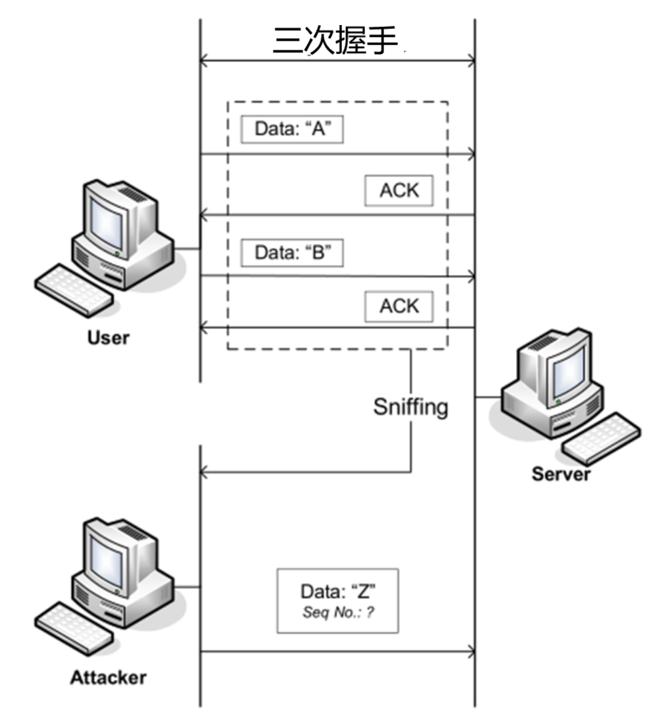
基于序列号猜测：TCP会话劫持
监听数据包
确认动态会话
猜测序列号
使客户主机下线
接管会话
Notes:
攻击者除了在TCP建立连接的阶段进行序列号攻击，还可以在连接建立完成以后，进行TCP会话劫持攻击。TCP会话劫持的目的是通过此会话注入恶意内容来劫持两个受害者之间的TCP连接。
TCP会话劫持攻击的第一步就是需要嗅探到该会话通信的数据包，对于交换网络环境，可能还需要使用ARP欺骗。
在嗅探到通信双方的报文基础上，确定需要攻击的动态会话，再向会话注入数据包，注入的数据包为伪造报文。如果伪造的数据包的特征和目标计算机中的TCP会话相符，那么这个数据包就会被目标计算机接受。目标计算机如何才能接受伪造的报文呢？IP、端口和序列号都得匹配该会话，IP，端口就不用说了，很容易确定，这其中一个关键条件就是TCP序列号需要在目标计算机的可接受窗口范围内。
为了使得会话劫持成功，往往还需要将原来的客户主机下线，这样，后续就可以完全接管会话了。

Slide 28
TCP会话劫持的危害
TCP会话劫持的危害
任何使用TCP进行通信的主机都有可能受到这种攻击；
会话劫持在理论上非常复杂，会话劫持攻击软件使得技术门槛降低；
会话劫持攻击的危害性很大：
并不依赖于操作系统 ;
可以被用来进行积极的攻击，通过攻击行为可以获得进入系统的可能。
Notes:
任何使用TCP进行通信的主机都有可能受到TCP会话劫持攻击，比如我们之前讲过的BGP路由协议，因为使用的TCP协议，就有路由劫持的风险。当然，我们也看到会话劫持相对前面的攻击来说，理论上要更加复杂一些，但是目前也有一些工具软件，使得攻击门槛降低。
会话劫持攻击因为不依赖于操作系统，因此它的危害性很大，往往被用来积极攻击，可以获得进入系统的可能

Slide 29

实现TCP会话劫持的两个小工具
Juggernaut
是由Mike Schiffman开发的自由软件，是最先出现的会话攻击程序之一。运行在Linux操作系统的终端机上，攻击者能够窥探网络中所有的会话，并且劫持其中任何一个，攻击者可以像真正用户那样向服务器提交命令。
Notes:
TCP会话劫持攻击的工具有很多，比如Juggernout、Hunt，还有netwox。其中，Juggernaut运行在linux系统上，可以窥探网络中所有的会话，并向服务器提交命令；

Slide 30

实现TCP会话劫持的两个小工具
Hunt
由Pavel Krauz制作的Hunt，是一个集嗅探、截取和会话劫持功能于一身的强大工具。可以在无论共享式网络还是交换式网络中工作，不仅能够在混杂模式和ARP欺骗模式下进行嗅探，还具有中断和劫持动态会话的能力。
Notes:
Hunt是一个集嗅探、截取和会话劫持于一身的强大工具，在共享式网络和交换式网络中都可以工作。可在混杂模式和ARP欺骗模式下嗅探，具有中断和劫持动态会话的能力。

Slide 31
TCP序列号攻击的防范
TCP序列号攻击的防范
不要把网络安全信任关系建立在IP基础上或者MAC基础上；
设置静态的MAC—>IP对应关系表，不要让主机刷新设定好的转换表；
停止使用ARP，将需要的ARP作为永久条目保存在对应表中；
上层采用安全加密协议。
Notes:
针对TCP序列号猜测和会话劫持这类攻击如何进行防范呢？序列号攻击冒充了其它合法用户，因此防范的一个措施就是不要把网络安全信任关系建立在IP基础上或者MAC基础上；
TCP会话劫持是建立在嗅探的基础上，因此其防范的关键措施是防止ARP欺骗，可以通过设置静态的ARP，上层采用安全加密协议等措施。

Slide 32
TCP协议的安全性（3）
针对拥塞机制的攻击
拥塞控制功能旨在防止过多的数据注入网络。
有经验的攻击者可以利用拥塞机制的特性，周期性地制造网络关键节点的拥塞，不断触发拥塞窗口的慢启动过程，最终达到降低正常传输能力的目的。
防护措施
网关实施检测网络异常流量。
Notes:
TCP协议的第三类安全攻击是针对拥塞机制的攻击。TCP拥塞控制功能是为了防止过多的数据注入网络，控制控制方法主要有慢启动、拥塞避免、快速重传和快速恢复。当出现数据数据传输超时，就会进入慢启动过程。有的攻击者会利用拥塞机制的特性，周期性制造网络关键节点的拥塞，不断触发拥塞窗口的慢启动过程，最终达到降低正常传输能力的目的。
针对此类攻击的防御难度较大，防护方法是网关检测网络流量，如果发现流量异常，就有可能发生了攻击。

Slide 33
第2章 Internet协议的安全性
01
TCP协议的安全性
02
UDP协议的安全性
Notes:
接下来我们来一起分析运输层的另一个协议UDP协议的安全性。

Slide 34
BUSINESS PLAN
PART-02
UDP协议的安全性

Slide 35
用户数据报协议——UDP
用户数据报协议——UDP
数据传输过程中，没有纠错和重传机制、检测丢包、复制或重新排序的机制，甚至误码检测也是可选项。
在数据的接收端，被分片的UDP数据包能够得以重组。
用于交换消息的开销要比TCP小得多，非常适用于挑战/响应等类型的应用，如DNS。
Notes:
UDP协议在数据传输过程，没有纠错和重传机制，也没有检测丢包、复制或重新排序的机制，因此UDP比TCP更容易遭受攻击。

Slide 36
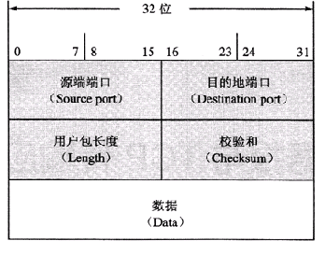
用户数据报协议——UDP

Slide 37
UDP协议的安全性
UDP flood
当UDP用于大量的数据传输时，协议自身缺少流控制特征，所以能堵塞主机或路由器，并造成丢包现象。
防护措施
UDP没有连接的概念，忽略了源地址和端口号。在使用这些UDP数据包的源地址时，要特别小心。
由于UDP没有握手建立过程或序列号，所以比TCP更加容易遭受欺骗攻击。
对于一些重要应用来说，必须要采用适当的认证措施。
Notes:
UDP容易遭受的攻击主要有UDP flood和UDP欺骗攻击。
UDP 协议由于协议自身缺少流量控制的特征，因此如果攻击者产生大量的数据发送到网络中，会导致主机或路由器堵塞，造成网络拥塞，或拒绝服务。
此外，由于UDP没有握手建立或序列号，因为它比TCP更加容易遭受欺骗攻击，或者注入攻击。
针对UDP的这些问题，防范手段主要依靠上层来完成，比如增加认证措施，数据加密和完整性验证等。

Slide 38
第2章 Internet协议的安全性
2.1
2.2
2.3
网络层协议
运输层协议
应用层协议

Slide 39
谢 谢 观 看
华中科技大学

